Slide 1
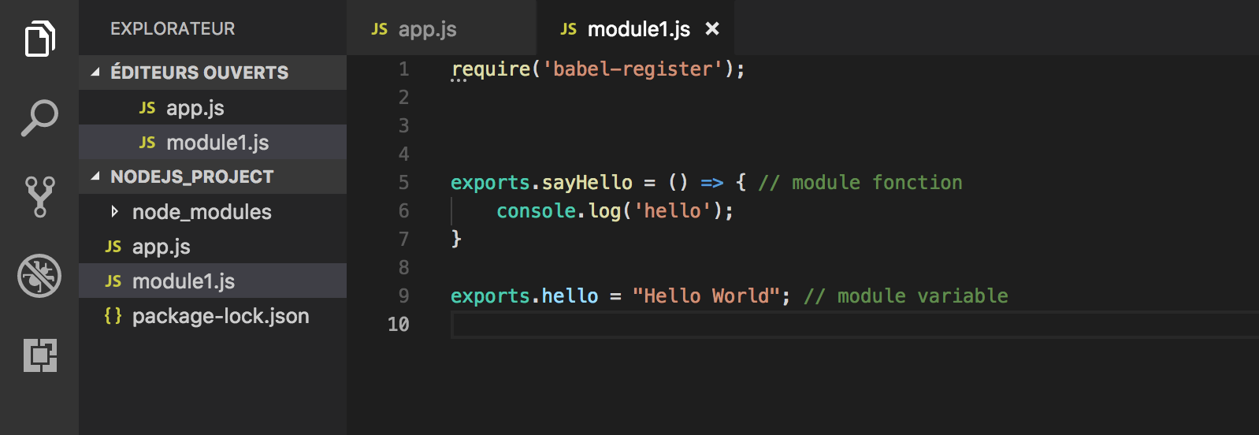
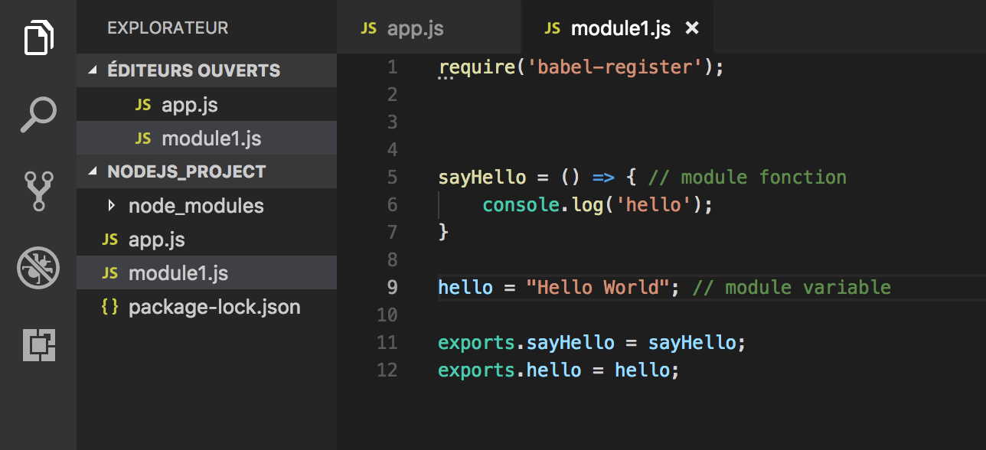
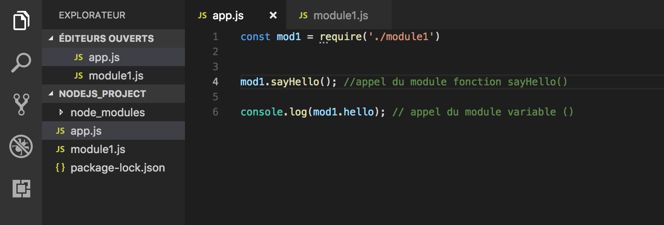
1er façon d’exporter un module
2eme façon d’exporter un module “TOP”

Slide 2
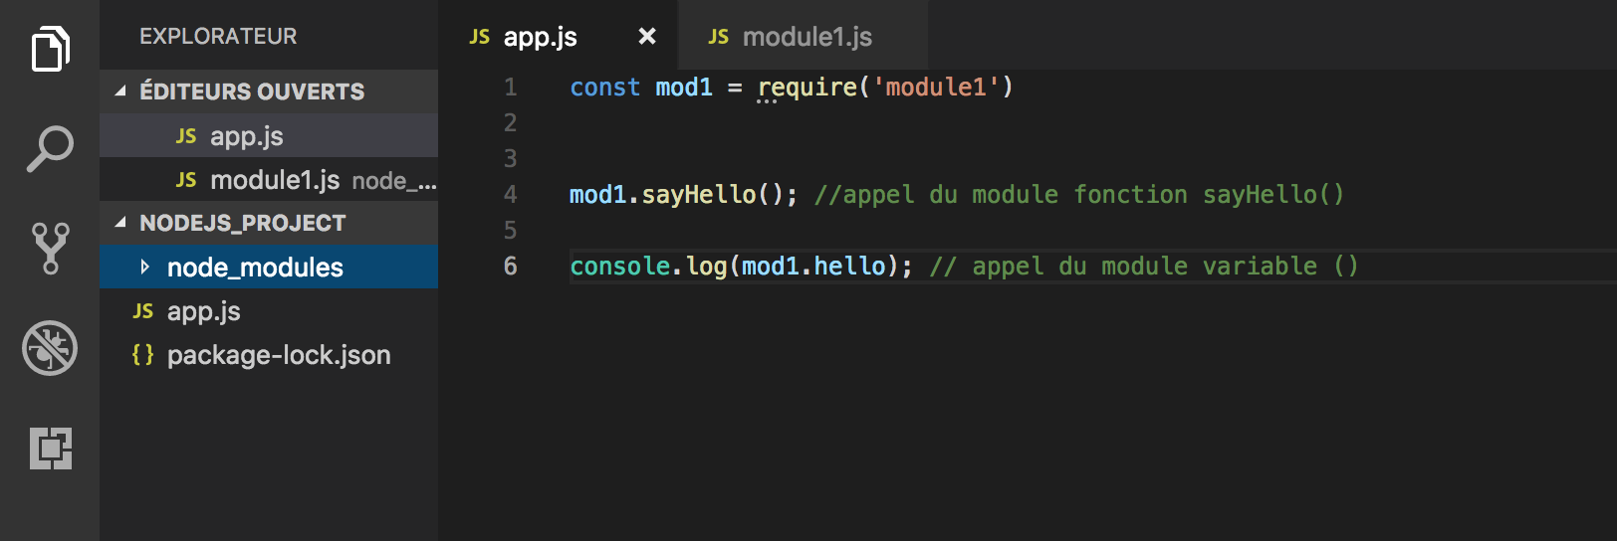
Par convention en mettant notre fichier module.js dans le répertoire node_modules on est plus obligé de préciser le chemin relatif pour l’importer.

